Slide 1
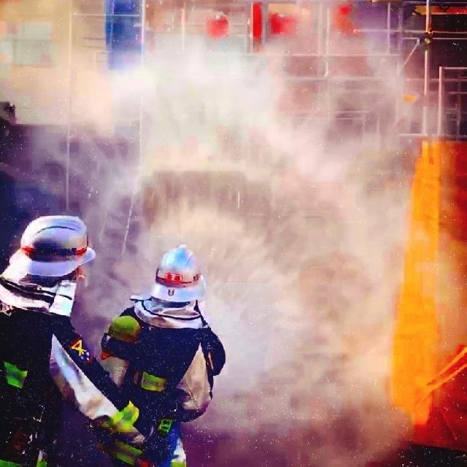

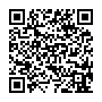

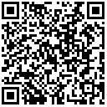
Beware of fire!
消防訓練の参考に
なる資料は？
消防署って、どんな仕事してるの？
オンラインで
消防署見学ができる
ってホント？
実際の消防訓練の
動画が見たいなぁ
届出書の様式や
書き方が分からない！
てんぷら油火災、
どうやって
消したらいい？
そんな人は・・・
そんな人は・・・
中央消防署ホームページへ！
中央消防署公式YouTubeへ！
大阪市中央消防署
Osaka Chuo fire station

